Slide 1
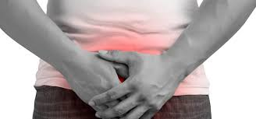
Повреди на колкот и препонската регија
Д-р Андреј Николовски,
хирург

Slide 2
Вовед
Колк/препонска регија
Најчести повреди кај фудбалери;
14% од сите повреди кај проф.;
Машки професионален тим → 7 повреди во региите по сезона;
Поретки се кај жени-фудбалери.
Ekstrand J, Hägglund M, Waldén M. Injury incidence and injury patterns in professional football: the UEFA injury study. British Journal of Sports Medicine 2011;45:553-558.

Slide 3
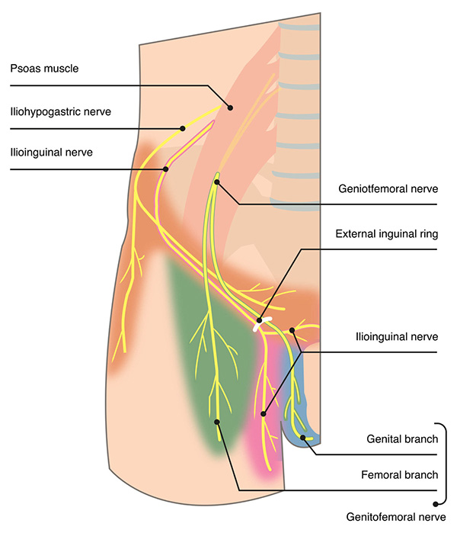
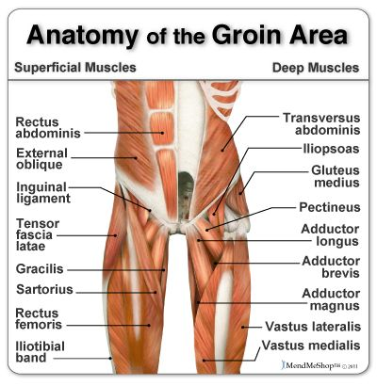
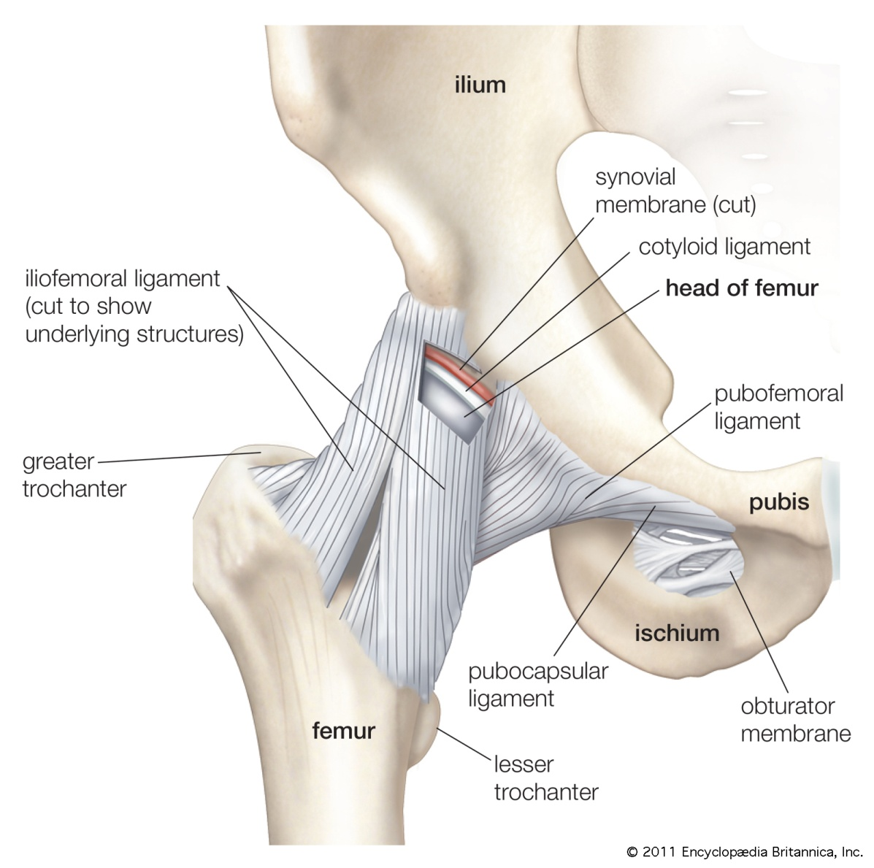
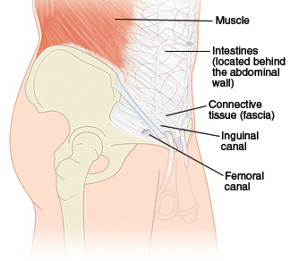
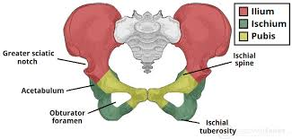
Анатомија на препонска регија и колк
Карлична коска;
Колк;
Препонска регија.

Slide 4
Карактеристики на повредите во колк/препона регијата
18 различни дијагностички ентитети*;
Бараат мултидисциплинарен пристап;
Препраќање кај други специјалисти.
*Werner J, Hägglund M, Waldén M, et al. UEFA injury study: a prospective study of hip and groin injuries in professional football over seven consecutive seasons. British Journal of Sports Medicine 2009;43:1036-1040.

Slide 5
Дијагноза
Историја на пациентот и анамнеза;
Клинички преглед;
Радиолошки иследувања.

Slide 6
Дијагноза
Анамнеза
Начин на настанување на повредата;
Дали продолжил да игра/тренира;
Дали после повредата се сменил начинот на тренирање/играње;
Опис на болката

Slide 7
Дијагноза
Клинички преглед
Инспекција;
Евалуација на опсегот на движења;
Импинџмент тестови;
Тестови за мускулна сила;
Палпација;
Локален невролошки наод;
Други специфични тестови.

Slide 8
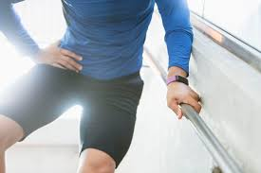
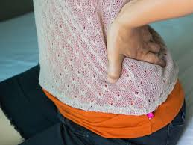
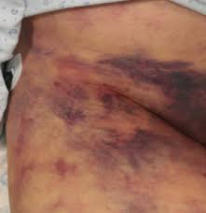
Дијагноза
Инспекција
(во стоење, движење и седење)

Slide 9
Дијагноза
Евалуација на опсегот на
движења на колкот
120° флексија;
30° екстензија;
40°-45° внатр. и надв. ротација;
40° абдукција;
30° аддукција

Slide 10
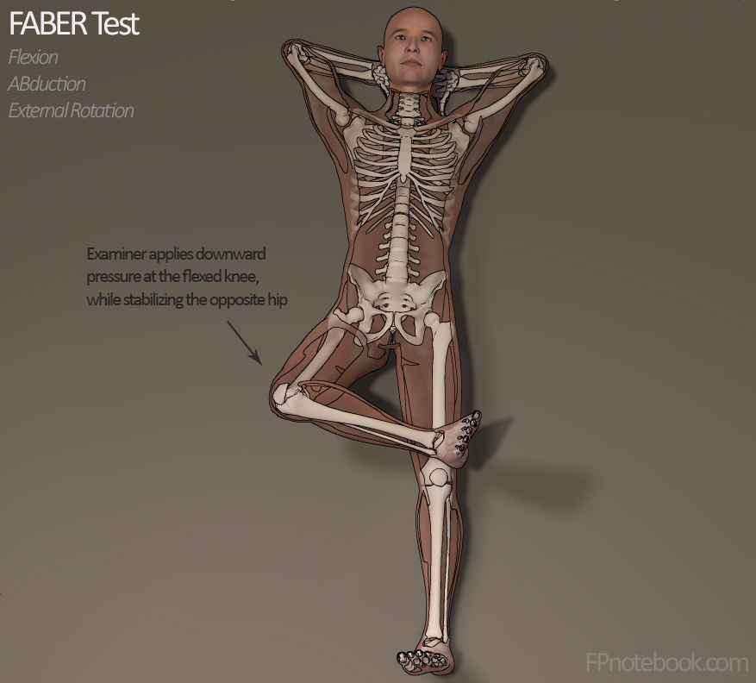
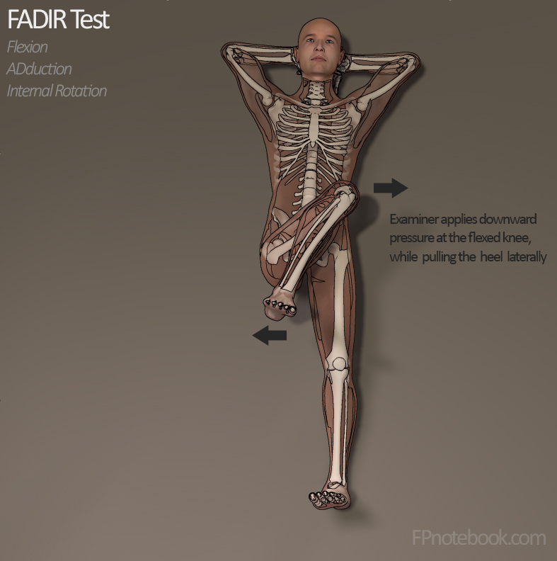
Дијагноза
Импинџмент тестови
(за феморо-ацетабуларен импинџмент)
флексија, адддукција, внатр. ротација (FADDIR);
флексија, абдукција, надв. ротација (FABER).

Slide 11
Дијагноза
FADDIR и FABBER се високо сензитивни, но неспецифични !
Ако двата се негативни, мала е веројатноста за повреда на колкот;
Нивниот позитивитет може да укажува и на мускулна повреда.

Slide 12
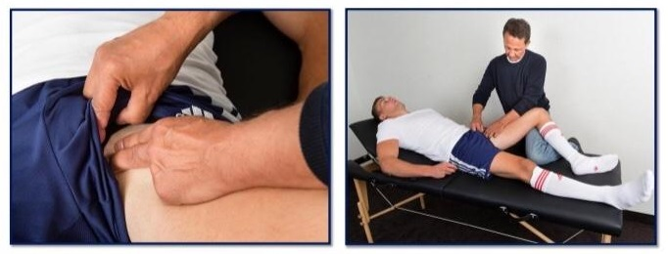
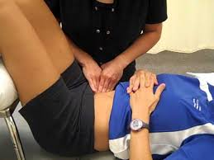
Дијагноза
Палпација
Пубичната симфиза и tendo conjunctivus;
Ингвиналниот канал и лигамент;
Тетивните припои;
Мускулите во регијата.

Slide 13
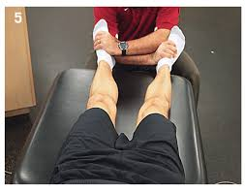
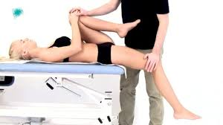
Дијагноза
Други специфични тестови препонската регија
Аддуктор стискачки тест;
Томасов тест.

Slide 14
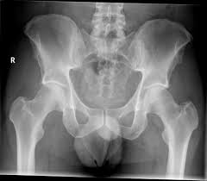
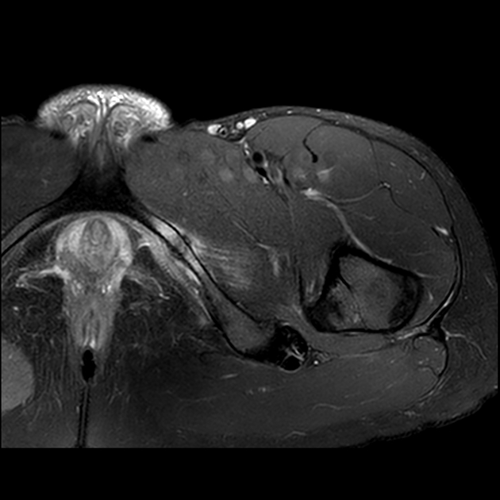
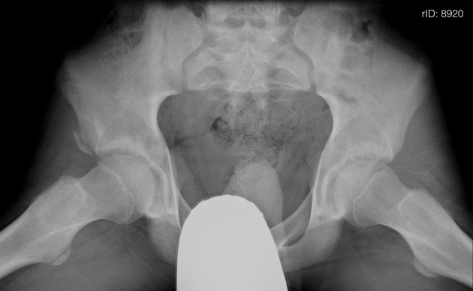
Дијагноза
Радиолошки испитувања
Класична рентгенграфија;
Ултразвук;
Магнетна резонанаса.

Slide 15
Третман
Конзервативен (многу почест);
RICE (Rest, Ice, Elevation, Compression);
НСАИЛ;
Физикална терапија.
Оперативен.

Slide 16
Третман
(Имајќи во предвид дека дијагнозата е поставена со клиничи преглед и МРи/ултрасонографија)
Оштетувања на аддукторите
RICE, рана мобилизација и враќање во игра после 2-4 месеци;
Хирургија (ретко)

Slide 17
Третман
Оштетувања на м. Илиопсоас
RICE, рана мобилизација;
Враќање во игра после 2-4 месеци.

Slide 18
Третман
Оштетувања на мускулите на предниот стомачен ѕид
RICE, физикална терапија

Slide 19
Третман
Оштетувања на флексорите на колкот
RICE, физикална терапија;
Хируршки, кај тотална неосеална авулзија.

Slide 20
Третман
Оштетувања на ‘рскавицата и
лабрумот на колкот
Оштетувања на ‘рскавицата
Градација според МРи и интраоперативен наод;
1 и 2 степен-конзервативен третман;
3 и 4 степен-хируршки третман.

Slide 21
Третман
Оштетувања на ‘рскавицата и
лабрумот на колкот
Оштетувања на лабрумот
Нема општо прифатен консензус;
Мали оштетувања-неоперативно;
Големите-артроскопски пристап.

Slide 22
Третман
Хронична препонска болка
Причини:
Болка поврзана со м. Аддуктор;
Болка поврзана со м. Илиопсоас;
Болка поврзана со пубис;
Болка поврзана со ингвинумот;
Болка поврзана со колкот;
Болка од нервно потекло во регијата.

Slide 23
Третман
Болка поврзана со м. Аддуктор
Одреден период на паузирање;
Посебни вежби за аддуктор;
Фитнес-вежби;
Вежби со велосипед.

Slide 24
Третман
Болка поврзана со пубис
Не постои специфичен третман;
Вежби како за болка со потекло од аддуктор.

Slide 25
Третман
Болка поврзана со ингвинумот
Ингвинална хернија-операција;
Спортска хернија, спортска препона, Gilmore gorin, атлетска пубалгија..;
Вежби како за болка со аддукторно потекло.

Slide 26
Третман
Болка поврзана со колкот
Феморо-ацетабуларен импинџмент (нема оптимален третман, опишани се конзервативен и артроскопски пристап за состојбата);
Коксартритис (кортикотерапија, артроскопси дебридман, артропластика).

Slide 27
Третман
Болка од нервно потекло во регијата
Nerve entrapment
Тешко се дијагностицира
Постои локална хипо или хиперестезија
Позитивен тест на нервен блок е доволен за дијагноза;
Терапија: локална кортикотерапија, транскутана ел. нервна стимулација, хирургија).

Slide 28
Благодарам

